Slide 1
Chương 09 LỚP VÀ ĐỐI TƯỢNG
Lê Thành Sách
Trần Quang

Slide 2
Nội dung
Ôn tập về cấu trúc
Khái niệm cơ bản
Định nghĩa và sử dụng lớp
Che giấu thông tin
Hàm khởi tạo và hàm hủy
Biến tĩnh và phương thức tĩnh
Quá tải toán tử
Kế thừa
Hàm virtual
Tương ứng bội

Slide 3
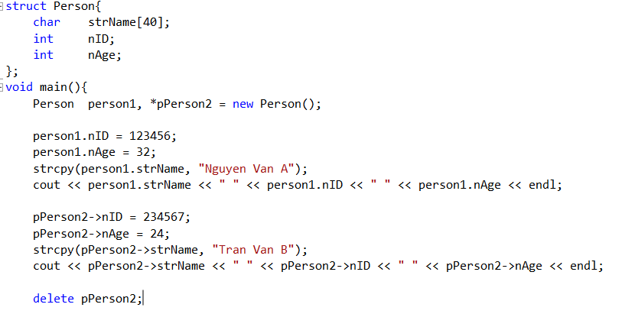
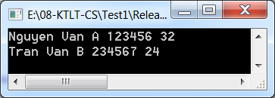
Ôn tập về cấu trúc

Slide 4
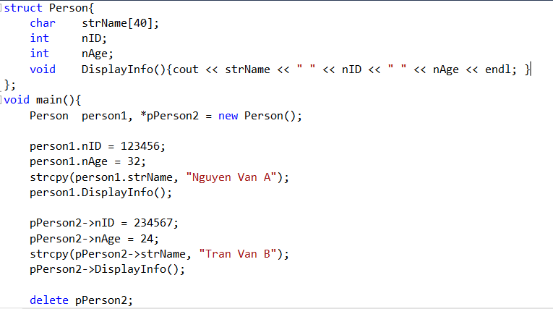
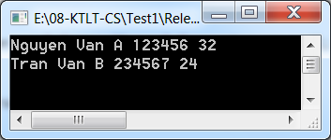
Ôn tập về cấu trúc

Slide 5
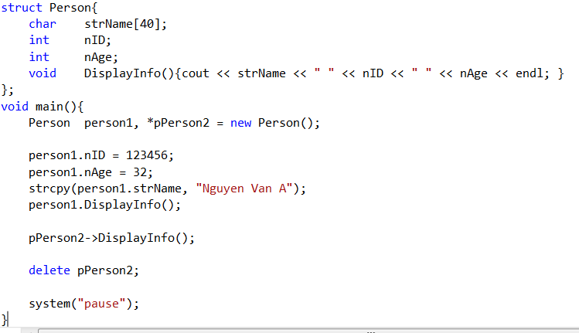
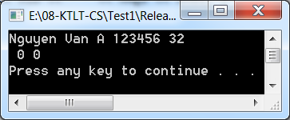
Ôn tập về cấu trúc

Slide 6
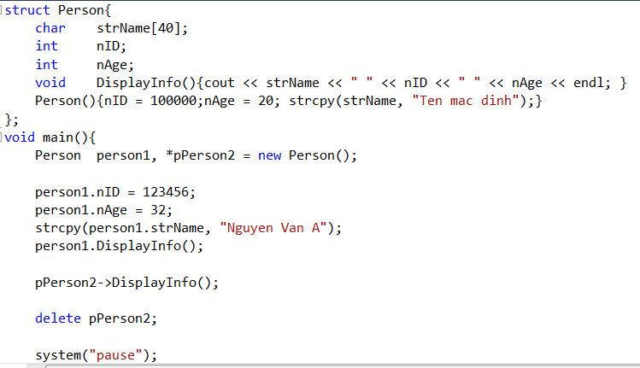
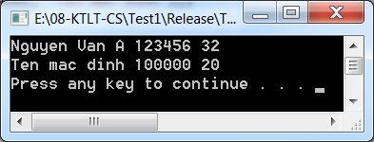
Ôn tập về cấu trúc

Slide 7
Khái niệm cơ bản
Quản lý trường mầm non:
Hiệu trưởng sẽ quản lý tất cả: thu tiền, trả lương giáo viên, tiếp nhận ý kiến phụ huynh v.v
Chỉ thích hợp cho tổ chức có quy mô nhỏ
Hiệu trưởng biết tất cả nhân viên
Các nhân viên có thể nhờ vả lẫn nhau để hoàn thành công việc nào đó
Quản lý trường đại học:
Chia làm nhiều phòng ban, mỗi phòng ban có một chức năng
Hiệu trưởng chỉ biết các trưởng khoa, trưởng phòng, chứ không biết nhân viên
Hiệu trưởng thông qua người đứng đầu phòng ban để yêu cầu phòng ban đó làm công việc nào đó.

Slide 8
Khái niệm cơ bản
Đối tượng là thực thể có tập những đặc tính và hành vi đặc trưng nào đó
Ví dụ: phòng tổ chức hành chính
Đặc tính | Hành vi
Nhân viên không phải đứng lớp | Tuyển dụng
Số lượng nhân viên có học hàm học vị cao : ít | Tăng lương
Làm việc theo giờ hành chính | Chấm dứt hợp đồng
 | Ký hợp đồng

Slide 9
Khái niệm cơ bản
Trừu tượng hóa (Abstraction ): che giấu sự phức tạp và công việc bên trong của lớp
Đóng gói (Encapsulation): chứa tất cả những gì cần cho hoạt động của lớp
Kế thừa (Inheritance): kế thừa những thuộc tính hoặc hành vi từ các lớp khác, đồng thời có thể định nghĩa những thuộc tính hoặc hành vi mới
Tương ứng bội (Polymorphism): những đối tượng khác nhau có thể thực hiện cùng một thao tác với cách riêng của mình. Ví dụ, con bò và con người đều có thao tác Chew(), nhưng hiện thực khác nhau

Slide 10
Khái niệm cơ bản
Trước tiên cần phải định nghĩa lớp (Cái khuôn)
Sau đó, tạo ra đối tượng để sử dụng.
Ví dụ: Muốn tạo ra phòng tổ chức hành chính của một trường đại học nào, cần phải định nghĩa trước mô hình, sau đó dựa trên mô hình đó để xây dựng nên phòng tổ chức hành chính

Slide 11
Khái niệm cơ bản
Lớp và đối tượng
Lớp là cái khuôn để tạo ra đối tượng
Đối tượng hay còn gọi thể hiện. Từ một lớp có thể tạo ra nhiều đối tượng. Người sử dụng có thể tương tác với đối tượng
Thuộc tính, phương thức và sự kiện
Thuộc tính (biến): mô tả đặc tính của đối tượng, thường là danh từ
Phương thức (hàm): đối tượng có thể làm gì hoặc bạn muốn đối tượng làm gì, thường là động từ

Slide 12
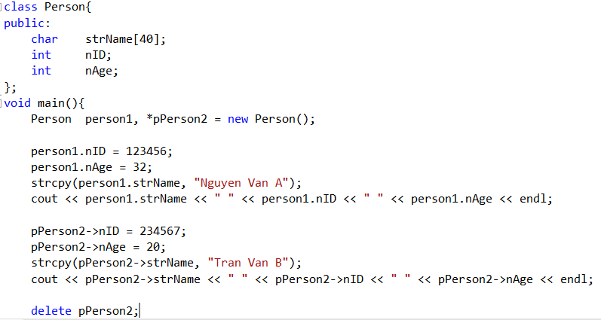
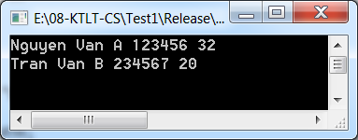
Định nghĩa và sử dụng lớp

Slide 13
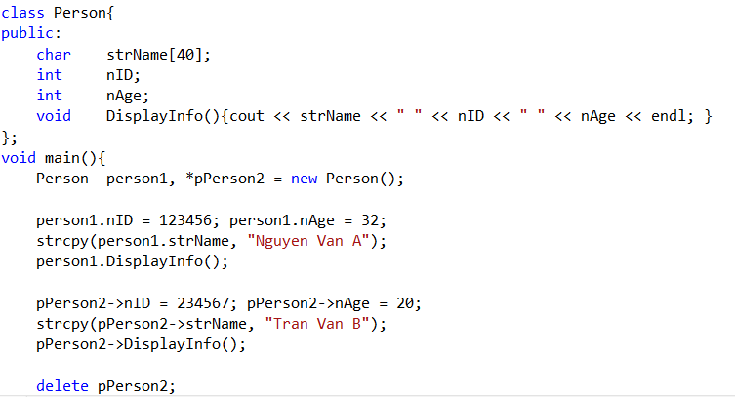
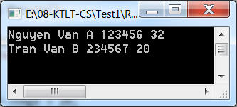
Định nghĩa và sử dụng lớp

Slide 14
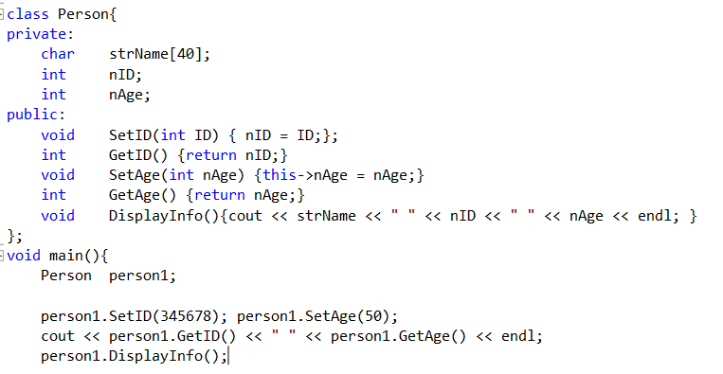
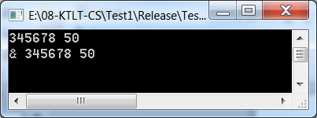
Che giấu thông tin

Slide 15
Hàm khởi tạo và hàm hủy
Hàm khởi tạo
Hàm có tên trùng với tên lớp.
Là hàm đặc biệt được tự động gọi khi một đối tượng được tạo ra
Hàm khởi tạo thường được dùng để gán giá trị ban đầu cho các biến hoặc xin cấp phát bộ nhớ.
Hàm khởi tạo không được gọi tường minh giống như hàm thành viên
Hàm khởi tạo mặc định không có tham số.
Có thể định nghĩa chồng hàm khởi tạo

Slide 16
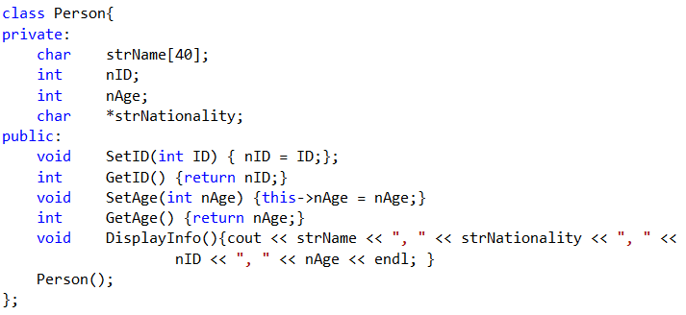
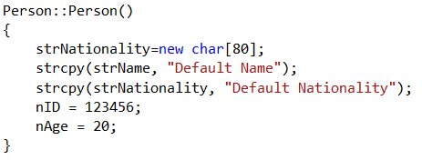
Hàm khởi tạo và hàm hủy

Slide 17
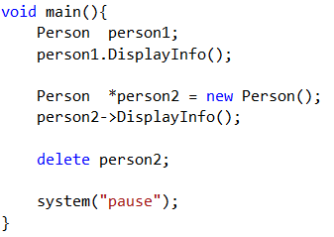
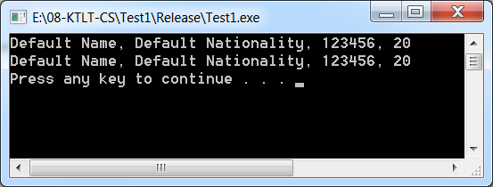
Hàm khởi tạo và hàm hủy

Slide 18
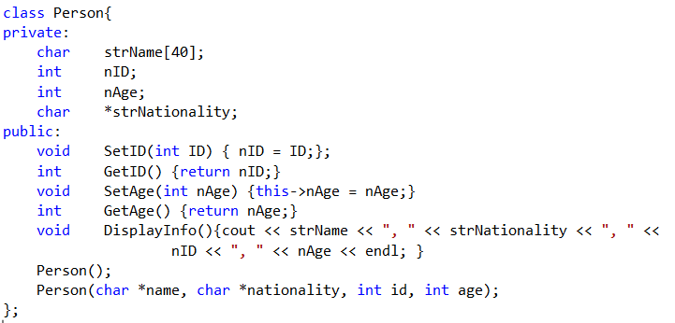
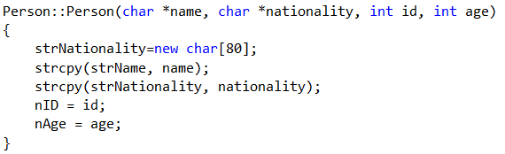
Hàm khởi tạo và hàm hủy

Slide 19
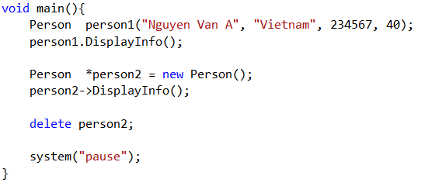
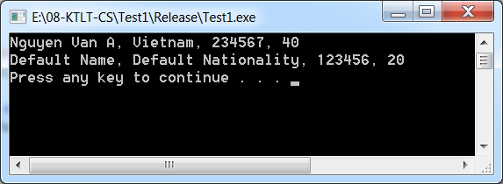
Hàm khởi tạo và hàm hủy

Slide 20
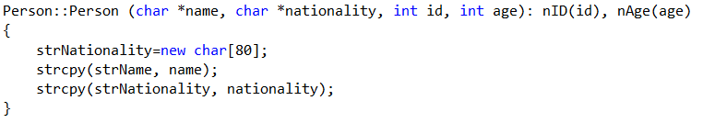
Hàm khởi tạo và hàm hủy

Slide 21
Hàm khởi tạo và hàm hủy
Hàm hủy
Có tên trùng với tên của lớp, đặt thêm dấu ~ ở trước
Mỗi lớp chỉ có 1 hàm hủy duy nhất, không có tham số
Được tự động gọi khi đối tượng bị xóa
Hàm hủy làm công việc dọn dẹp, chẳng hạn như thu hồi bộ nhớ đã cấp phát cho các biến thành viên

Slide 22
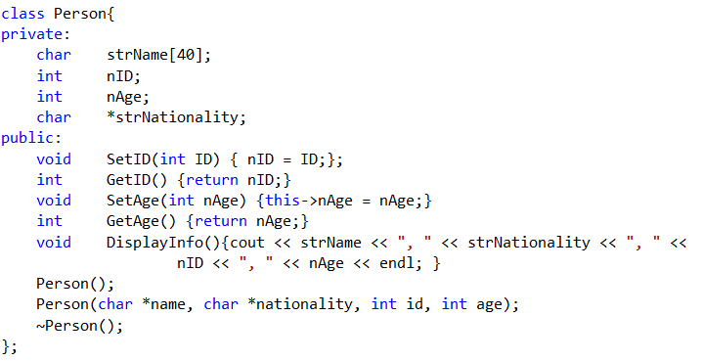
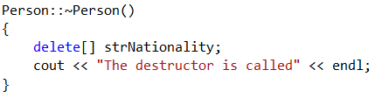
Hàm khởi tạo và hàm hủy

Slide 23
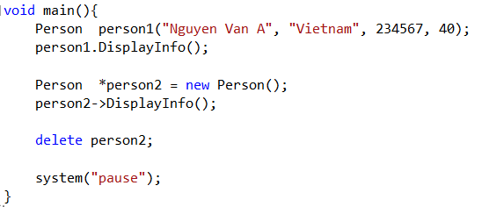
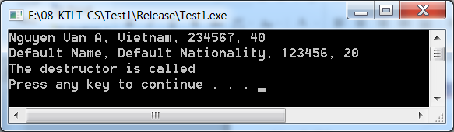
Hàm khởi tạo và hàm hủy

Slide 24
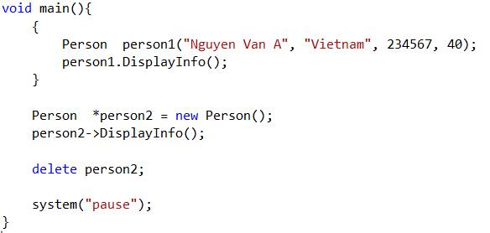
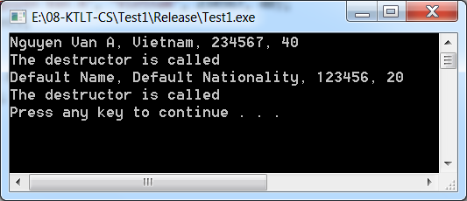
Hàm khởi tạo và hàm hủy

Slide 25
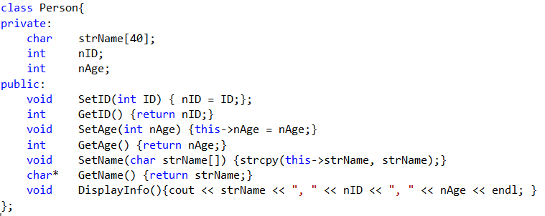
Hàm khởi tạo và hàm hủy
Hàm khởi tạo sao chép (copy constructor)
Sao chép nông (shallow copy) : thường không có biến con trỏ

Slide 26
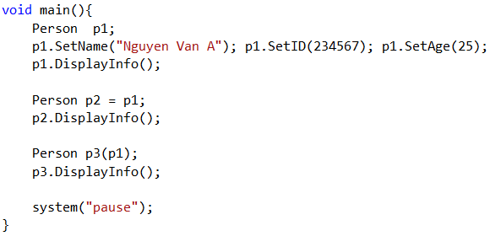
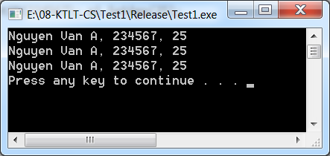
Hàm khởi tạo và hàm hủy

Slide 27
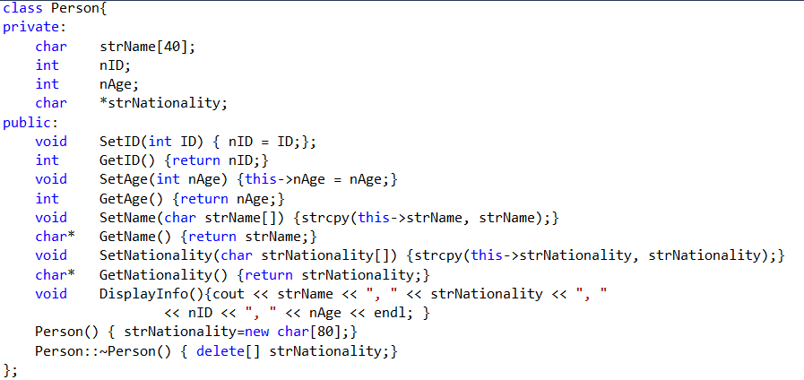
Hàm khởi tạo và hàm hủy

Slide 28
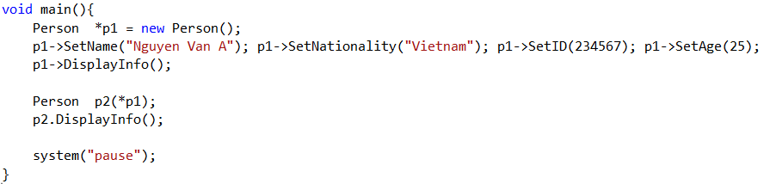
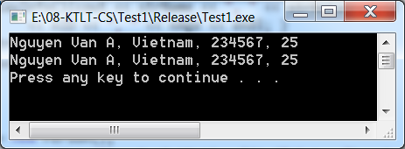
Hàm khởi tạo và hàm hủy

Slide 29
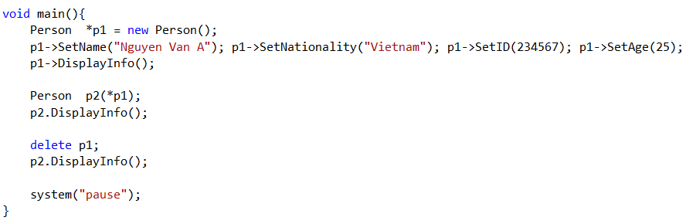
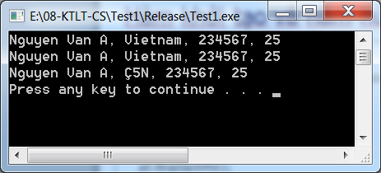
Hàm khởi tạo và hàm hủy

Slide 30
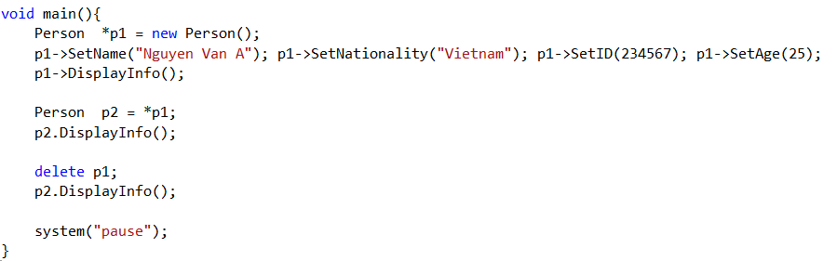
Hàm khởi tạo và hàm hủy

Slide 31
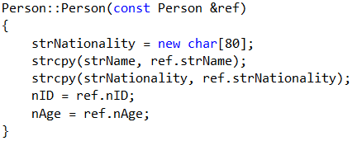
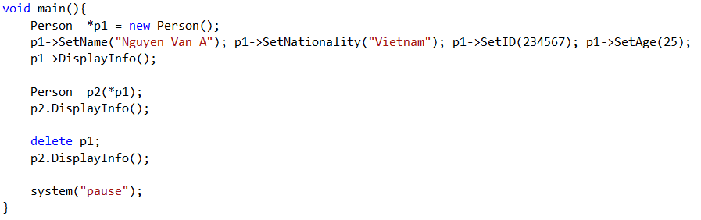
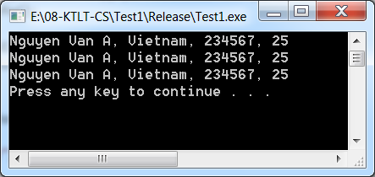
Hàm khởi tạo và hàm hủy
Copy constructor

Slide 32
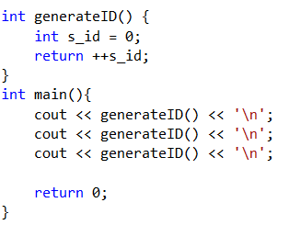
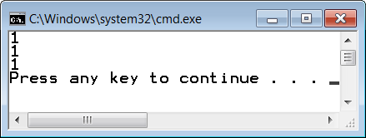
Biến tĩnh và phương thức tĩnh

Slide 33
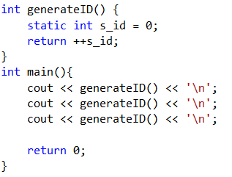
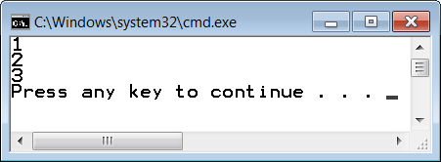
Biến tĩnh và phương thức tĩnh

Slide 34
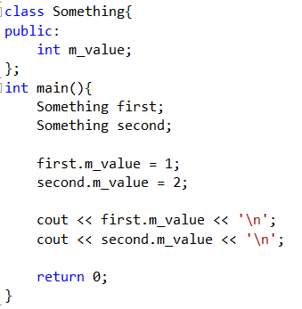
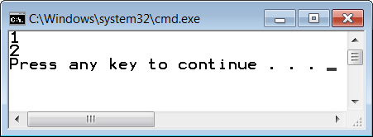
Biến tĩnh và phương thức tĩnh

Slide 35
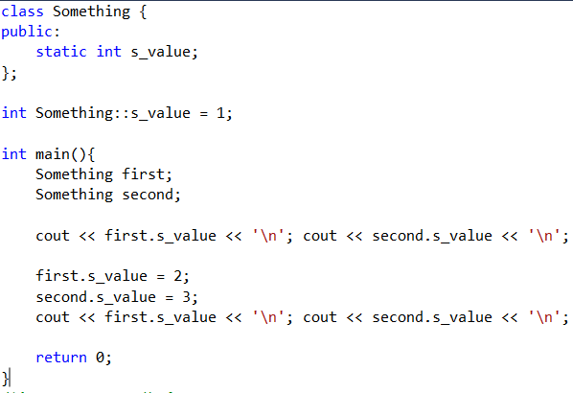
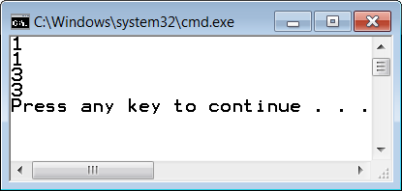
Biến tĩnh và phương thức tĩnh

Slide 36
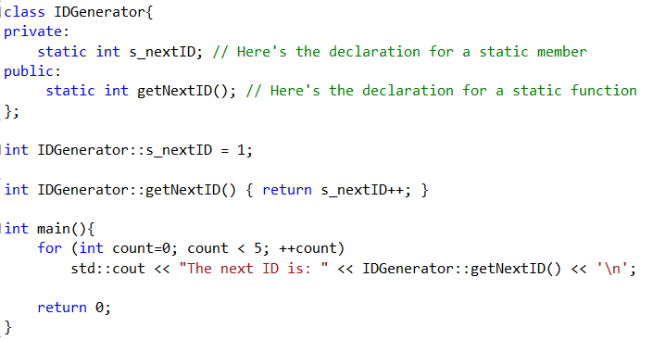

Biến tĩnh và phương thức tĩnh

Slide 37

Quá tải toán tử
Giống như hàm, các toán tử cũng có thể định nghĩa quá tải
Mục đích là chỉ định phép toán nào đó cho những cấu trúc dữ liệu phức tạp

Slide 38

Quá tải toán tử
Danh sách các toán tử có thể quá tải

Slide 39


Quá tải toán tử

Slide 40


Quá tải toán tử

Slide 41

Hàm friend

Slide 42

Hàm friend

Slide 43

Hàm friend

Slide 44


Hàm friend

Slide 45

Kế thừa

Slide 46

Kế thừa

Slide 47

Kế thừa

Slide 48


Kế thừa

Slide 49

Kế thừa

Slide 50
Kế thừa
Lớp dẫn xuất kế thừa tất cả các biến dữ liệu của lớp cơ sở
Lớp dẫn xuất kế thừa tất cả các phương thức của lớp cơ sở, trừ
Hàm khởi tạo
Hàm hủy
Hàm friend
Toán tử gán

Slide 51

Kế thừa

Slide 52

Kế thừa

Slide 53


Kế thừa

Slide 54

Kế thừa

Slide 55



Kế thừa

Slide 56


Kế thừa

Slide 57

Kế thừa

Slide 58

Kế thừa

Slide 59


Kế thừa

Slide 60


Kế thừa

Slide 61


Kế thừa

Slide 62



Kế thừa

Slide 63

Kế thừa

Slide 64


Kế thừa

Slide 65


Hàm virtual
Đối tượng/con trỏ của lớp A tham khảo đến đối tượng của lớp B (tức là đại diện cho đối tượng lớp B. Nhưng khi gọi hàm fetchClassName() vẫn là hàm của lớp A.

Slide 66


Hàm virtual

Slide 67
Hàm virtual
Trong ví dụ thứ nhất obj_a/ptr_a chỉ đến phần cơ sở của lớp A trong lớp B. Vì thế khi hàm fetchClassName() được gọi thì hàm tương ứng trong lớp A được gọi.
Trong ví dụ thứ hai, khi từ khóa virtual được đặt trước tên hàm trong lớp A, thì chương trình sẽ tự tìm hàm tương ứng trong lớp dẫn xuất.

Slide 68


Hàm virtual

Slide 69

Hàm virtual

Slide 70

Hàm virtual

Slide 71

Hàm virtual

Slide 72
https://www.geeksforgeeks.org/pure-virtual-functions-and-abstract-classes/

Slide 73
Tương ứng bội
Suzy có một cái chuồng nuôi những con thú kiểng. Chiếc chuồng này gồm 20 ngăn. Cô thường nhốt những con mèo trong một nửa số ngăn và nhốt những con chó trong nửa số ngăn còn lại.
Định nghĩa 4 lớp:
Lớp Animal
Lớp Cat
Lớp Dog
Lớp Kennel

Slide 74

Tương ứng bội

Slide 75

Tương ứng bội

Slide 76

Tương ứng bội

Slide 77

Tương ứng bội

Slide 78


Tương ứng bội

Slide 79


Tương ứng bội

Slide 80

Tương ứng bội

Slide 81


Tương ứng bội

Slide 82


Tương ứng bội

Slide 83
Tương ứng bội
Nếu có 15 con chó, 5 con mèo cần phải sửa lại:
Kennel K(15, 5);
Khi muốn thêm lớp MiniPig
Viết lớp MiniPig
Thêm các biến thích hợp trong lớp Kennel
Sửa hàm khởi tạo, hàm hủy
Thêm hàm AcceptMiniPig
Thêm hàm ReleaseMiniPig
Sửa hàm ListAnimals
Giải pháp
Sử dụng tương ứng bội

Slide 84

Tương ứng bội

Slide 85

Tương ứng bội

Slide 86

Tương ứng bội

Slide 87


Tương ứng bội

Slide 88

Tương ứng bội

Slide 89

Tương ứng bội

Slide 90

Tương ứng bội

Slide 91


Tương ứng bội

Slide 92

Tương ứng bội

